Slide 1
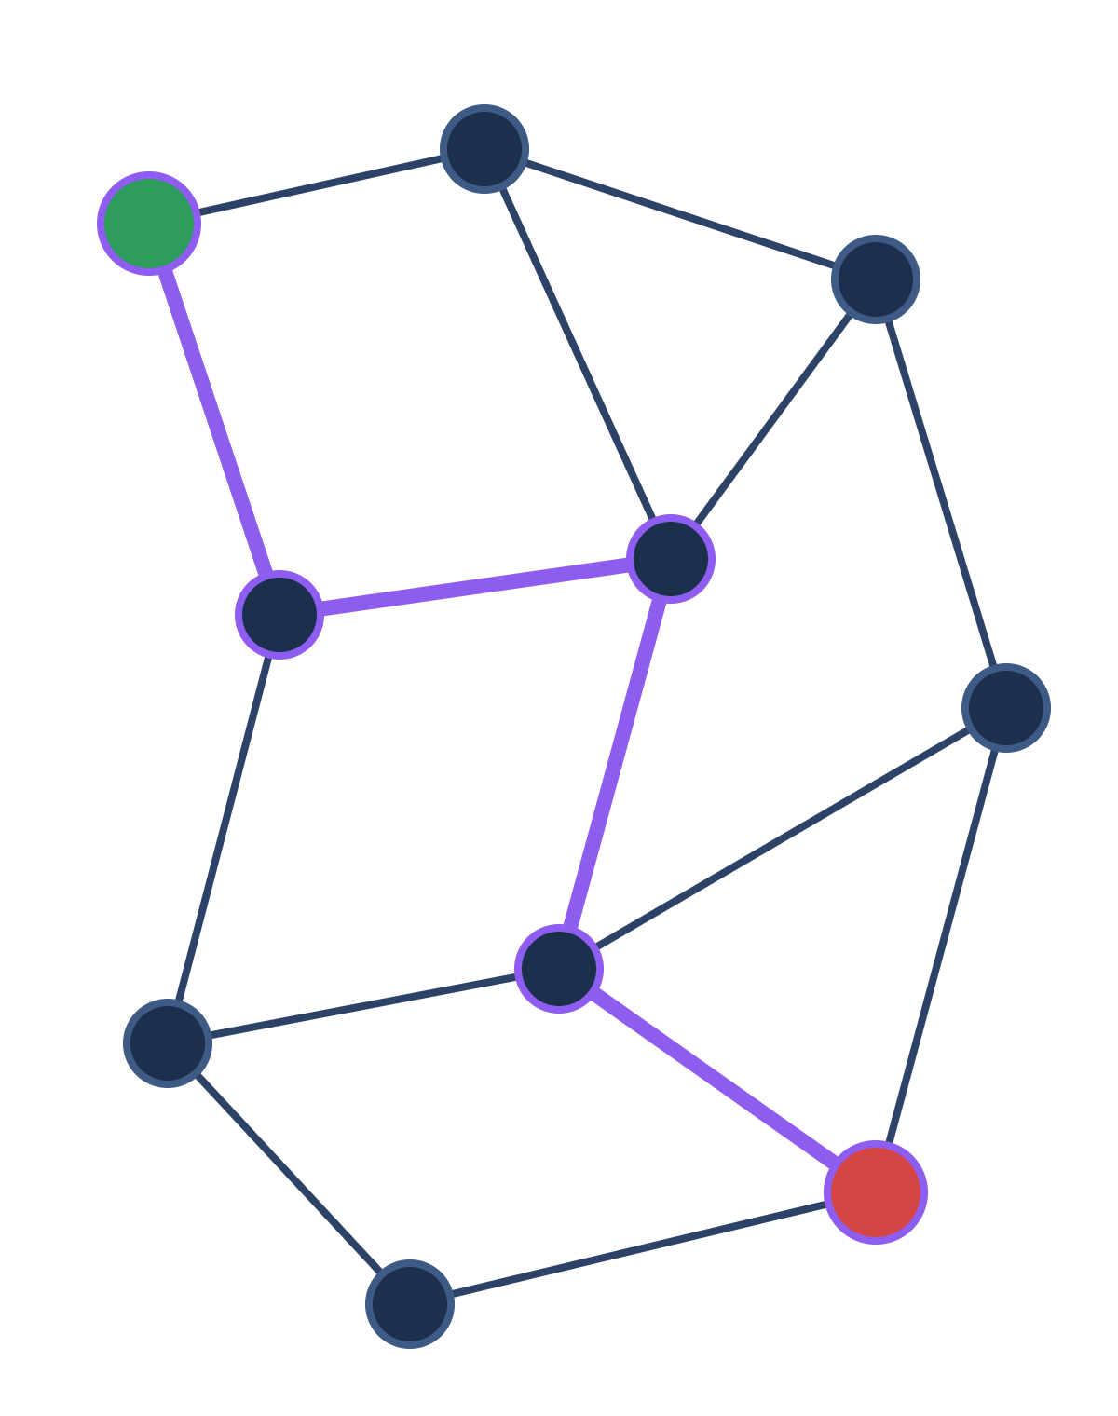
Visualisasi Pencarian Jalur Terpendek dengan Dijkstra dan A*
TUGAS 1 · MMAI1001 KECERDASAN ARTIFICIAL
Kelompok 1:
Amrin Barata - 260820701100016
Khaidir Hasan - 260820701100001
Oky Askal - 260820701100009
Augustamam Mahlian - 260820701100004
Universitas Syiah Kuala · Oktober 2026
Notes:
PEMBICARA 1 — [Nama 1] Assalamu'alaikum warahmatullahi wabarakatuh. Bismillahirrahmanirrahim. Alhamdulillah, puji syukur kita panjatkan ke hadirat Allah SWT, sehingga kami dapat menyelesaikan Tugas 1 mata kuliah MMAI1001 Kecerdasan Artificial. Shalawat dan salam semoga tercurah kepada Nabi Muhammad SAW. Yang kami hormati Bapak/Ibu dosen pengampu, serta teman-teman sekalian. Kami dari Kelompok [X], beranggotakan saya [Nama 1], [Nama 2], [Nama 3], dan [Nama 4]. Kami akan mempresentasikan proyek Visualisasi Pencarian Jalur Terpendek dengan Algoritma Dijkstra dan A-Star.

Slide 2


Mencari rute dengan total bobot terkecil
LATAR BELAKANG
Aplikasi peta menyelesaikan persoalan klasik setiap hari: mencari jalur antara dua titik dengan total bobot paling kecil. Persoalan ini dimodelkan dengan graf.
120
Simpul (vertex)
Sisi (edge)
Bobot (weight)
Lokasi atau persimpangan, misalnya gedung atau kota.
Jalan yang menghubungkan dua simpul, berarah atau tidak berarah.
Angka pada sisi: jarak, waktu tempuh, atau biaya.
Pembicara 1 · Khaidir Hasan
02
Notes:
PEMBICARA 1 — [Nama 1] Setiap hari kita memakai aplikasi peta untuk mencari rute tercepat. Di balik itu ada persoalan klasik ilmu komputer, yaitu shortest path: mencari jalur antara dua titik dengan total bobot paling kecil. Bobot itu bisa berarti jarak, waktu tempuh, atau biaya. Persoalan ini dimodelkan dengan graf. Simpul atau vertex mewakili lokasi, sisi atau edge mewakili jalan, dan bobot adalah angka pada setiap sisi.

Slide 3
Tiga hal yang harus dihasilkan program
TUJUAN TUGAS
01
Membaca graf dan menghitung hasil
Program Python membaca graf.txt, lalu menampilkan jalur terpendek, bobot minimum, dan waktu running.
02
Dua algoritma, lalu dibandingkan
Menerapkan dua algoritma shortest path yang berbeda dan membandingkan hasilnya.
03
Proses pencarian yang terlihat
Antarmuka grafis (GUI) menampilkan proses pencarian secara dinamis dan jelas.
Pembicara 1 · Khaidir Hasan
03
Notes:
PEMBICARA 1 — [Nama 1] Tugas kami ada tiga. Pertama, membuat program Python yang membaca graf dari file graf.txt, lalu mengeluarkan jalur, bobot minimum, dan waktu running. Kedua, menerapkan dua algoritma berbeda dan membandingkannya. Ketiga, membangun antarmuka grafis yang menunjukkan proses pencarian secara dinamis.

Slide 4
Isi graf.txt: daftar tetangga dan bobotnya
INPUT
graph = {
'V1': {'V2': 120, 'V4': 200},
'V2': {'V1': 120, 'V3': 150, 'V5': 90},
'V3': {'V2': 150, 'V6': 80, 'V7': 110},
...
'V14': {'V8': 180, 'V15': 210},
'V15': {'V12': 90, 'V14': 210}
}
V1 V15
SATU BARIS = SATU SIMPUL
V1 terhubung ke V2 dengan bobot 120, dan ke V4 dengan bobot 200.
BARIS TERAKHIR
Simpul awal V1 dan simpul akhir V15, dipisah spasi.
15 simpul · 18 sisi
Input A dari soal
Pembicara 1 · Khaidir Hasan
04
Notes:
PEMBICARA 1 — [Nama 1] File graf.txt berisi daftar simpul beserta tetangganya. Misalnya baris V1 berisi V2 bernilai 120 dan V4 bernilai 200. Artinya, V1 terhubung ke V2 dengan bobot 120, dan ke V4 dengan bobot 200. Baris terakhir berisi simpul awal dan akhir, yaitu V1 dan V15. Graf input A ini memiliki 15 simpul dan 18 sisi.

Slide 5
Dijkstra dan A* paling tepat untuk graf ini
PILIHAN ALGORITMA
Algoritma | Ciri utama | Untuk graf soal ini | Keputusan
Dijkstra | Greedy; optimal untuk bobot non-negatif | Semua bobot positif, satu awal ke satu tujuan | Dipakai
A* | Dijkstra + heuristik, pencarian terarah | Inti materi pencarian cerdas di mata kuliah AI | Dipakai
Bellman-Ford | Menangani bobot negatif; O(V·E) | Tidak ada bobot negatif, dan lebih lambat | Tidak dipakai
Floyd-Warshall | Semua pasangan simpul; O(V³) | Berlebihan, kita hanya mencari satu pasangan | Tidak dipakai
Pembicara 1 · Khaidir Hasan
05
Notes:
PEMBICARA 1 — [Nama 1] Dari empat algoritma di soal, kami memilih Dijkstra dan A-Star. Alasannya, semua bobot pada graf bernilai positif, dan yang dicari hanya jalur dari satu titik ke satu titik. Untuk kondisi ini, Dijkstra adalah solusi klasik yang optimal. A-Star adalah pengembangan Dijkstra yang memakai heuristik, dan heuristik adalah inti materi pencarian cerdas di mata kuliah AI. Bellman-Ford tidak kami pakai karena tidak ada bobot negatif, dan algoritma itu lebih lambat. Floyd-Warshall menghitung jarak semua pasangan simpul, sehingga berlebihan untuk satu pasangan saja.

Slide 6

Lima file Python, hanya pustaka bawaan
STRUKTUR PROGRAM
pembaca_graf.py
Membaca dan memeriksa graf.txt dengan aman
MMAIKelompok1.py
algoritma.py
Dijkstra, A*, dan pengukuran waktu
Input
File utama: memuat graf, lalu membuka GUI atau mode teks (--cli)
graf.txt
tata_letak.py
Menghitung posisi simpul di layar
visualisasi.py
GUI tkinter dan animasi pencarian
Python 3.8 ke atas
Tanpa pip install
Windows · macOS · Linux
Pembicara 1 · Khaidir Hasan
06
Notes:
PEMBICARA 1 — [Nama 1] Program kami terdiri atas lima file Python. MMAIKelompokX.py adalah file utama. pembaca_graf.py membaca dan memeriksa file graf. algoritma.py berisi Dijkstra dan A-Star. tata_letak.py menghitung posisi simpul di layar, dan visualisasi.py membangun tampilannya dengan tkinter. Kami sengaja hanya memakai pustaka bawaan Python. Dengan begitu, program bisa langsung dijalankan di komputer mana pun tanpa instalasi tambahan. Selanjutnya, [Nama 2] akan menjelaskan bagaimana kedua algoritma ini bekerja. Silakan.

Slide 7
Dijkstra: selalu ambil jarak terkecil
PENYELESAIAN · DIJKSTRA
Awal: jarak V1 = 0, simpul lain = ∞. Ulangi tiga langkah sampai tujuan diambil:
CONTOH INPUT A
1
Ambil jarak terkecil
Setelah V1 diambil dan tetangganya direlaksasi:
Keluarkan simpul dengan jarak terkecil dari antrian prioritas.
Simpul | Jarak sementara
V1 | 0 (final)
V2 | 120, terkecil → diambil berikutnya
V4 | 200
Lainnya | ∞
2
Tandai final
Jarak simpul itu tidak akan berubah lagi.
3
Relaksasi tetangga
Jika jarak lewat simpul ini lebih kecil, perbarui jarak tetangga dan catat induknya.
Pembicara 2 · Oky Askal
07
Notes:
PEMBICARA 2 — [Nama 2] Terima kasih, [Nama 1]. Saya akan menjelaskan cara kerja kedua algoritma dan bagaimana kami menerapkannya dalam kode. Dijkstra bekerja dengan prinsip greedy, yaitu selalu mengambil pilihan terbaik saat itu. Di awal, jarak simpul awal diisi nol, dan simpul lain diisi tak hingga. Lalu kita ulangi tiga langkah. Pertama, ambil simpul dengan jarak terkecil dari antrian prioritas. Kedua, tandai jaraknya sebagai final. Ketiga, periksa semua tetangganya: jika jarak lewat simpul ini lebih kecil dari catatan sebelumnya, catatan itu diperbarui. Langkah memperbarui ini disebut relaksasi. Contoh pada input A: dari V1 kita mencapai V2 dengan jarak 120, dan V4 dengan jarak 200. Karena 120 lebih kecil, V2 diambil lebih dulu. Proses berhenti ketika V15 diambil, lalu jalurnya ditelusuri balik lewat catatan induk setiap simpul.

Slide 8
A*: Dijkstra yang diberi arah
PENYELESAIAN · A*
f(n) = g(n) + h(n)
g = biaya dari titik awal · h = perkiraan sisa biaya menuju tujuan
HEURISTIK KAMI
h(n) = w_min × hop(n, tujuan)
CONTOH INPUT A
w_min = 70
hop(V1 → V15) = 4
h(V1) = 70 × 4 = 280
Graf tidak punya koordinat, jadi jarak garis lurus tidak bisa dipakai. w_min = bobot sisi terkecil; hop = jumlah langkah minimum ke tujuan, dihitung dengan BFS.
Admissible: h tidak pernah melebihi biaya sebenarnya, karena setiap langkah berbobot minimal 70. Jalur yang ditemukan A* tetap optimal.
Pembicara 2 · Oky Askal
08
Notes:
PEMBICARA 2 — [Nama 2] A-Star mirip Dijkstra, tetapi urutan pengambilannya berdasarkan nilai f, yaitu g ditambah h. g adalah biaya dari titik awal, sedangkan h adalah perkiraan sisa biaya menuju tujuan. Tantangannya, file graf tidak memiliki koordinat, sehingga kita tidak bisa memakai jarak garis lurus. Solusi kami: h sama dengan bobot sisi terkecil dikali jumlah langkah minimum menuju tujuan. Pada input A, bobot terkecil adalah 70, dan V1 butuh minimal 4 langkah ke V15. Jadi h dari V1 adalah 280. Perkiraan ini tidak pernah melebihi biaya sebenarnya, karena setiap langkah pasti berbobot minimal 70. Sifat ini disebut admissible, dan menjamin A-Star tetap menemukan jalur terpendek yang benar.

Slide 9
Waktu dan ruang kedua algoritma
KOMPLEKSITAS
Algoritma | Waktu | Ruang | Catatan
Dijkstra (binary heap) | O((V + E) log V) | O(V + E) | Heap dengan lazy deletion
A* (heuristik konsisten) | O((V + E) log V) + O(V + E) | O(V + E) | Ditambah BFS untuk heuristik; kasus terburuk sama dengan Dijkstra
V · jumlah simpul
E · jumlah sisi
Nilai V dan E pada input A. Dengan graf sekecil ini, kedua algoritma selesai dalam hitungan mikrodetik.
15
18
Pembicara 2 · Oky Askal
09
Notes:
PEMBICARA 2 — [Nama 2] Dengan antrian prioritas berbentuk binary heap, kompleksitas waktu Dijkstra adalah O((V + E) log V), dan kompleksitas ruangnya O(V + E). V adalah jumlah simpul, E jumlah sisi. A-Star dalam kasus terburuk sama, ditambah O(V + E) untuk menghitung heuristik dengan BFS.

Slide 10




Inti pencarian di algoritma.py
IMPLEMENTASI
# Dijkstra (disederhanakan)
while antrian:
d, _, u = heapq.heappop(antrian)
if u in selesai:
continue # entri usang (lazy deletion)
selesai.add(u)
if u == akhir:
break # tujuan sudah final
for v, w in graf[u].items():
baru = d + w
if baru < jarak.get(v, INF):
jarak[v] = baru
induk[v] = u
heapq.heappush(antrian, (baru, n, v))
heapq sebagai antrian prioritas (binary min-heap).
Setiap langkah bisa dicatat, lalu dianimasikan di GUI.
Waktu running: dijalankan ribuan kali tanpa animasi, lalu dirata-rata (µs).
ast.literal_eval: isi file tidak pernah dijalankan; bobot negatif ditolak.
Pembicara 2 · Oky Askal
10
Notes:
PEMBICARA 2 — [Nama 2] Di dalam kode, antrian prioritas memakai modul heapq dari Python. Kedua fungsi dapat mencatat setiap langkah, yaitu simpul yang diambil dan sisi yang diperiksa. Catatan inilah yang kemudian dianimasikan di layar. Untuk waktu running, satu kali pencarian hanya butuh beberapa mikrodetik. Karena itu, setiap algoritma kami jalankan ribuan kali tanpa animasi, lalu hasilnya dirata-rata. Selain itu, pembaca file kami memakai ast.literal_eval, sehingga isi file tidak pernah dijalankan sebagai kode. Bobot negatif juga langsung ditolak dengan pesan yang jelas. Berikutnya, [Nama 3] akan mendemokan programnya secara langsung.

Slide 11
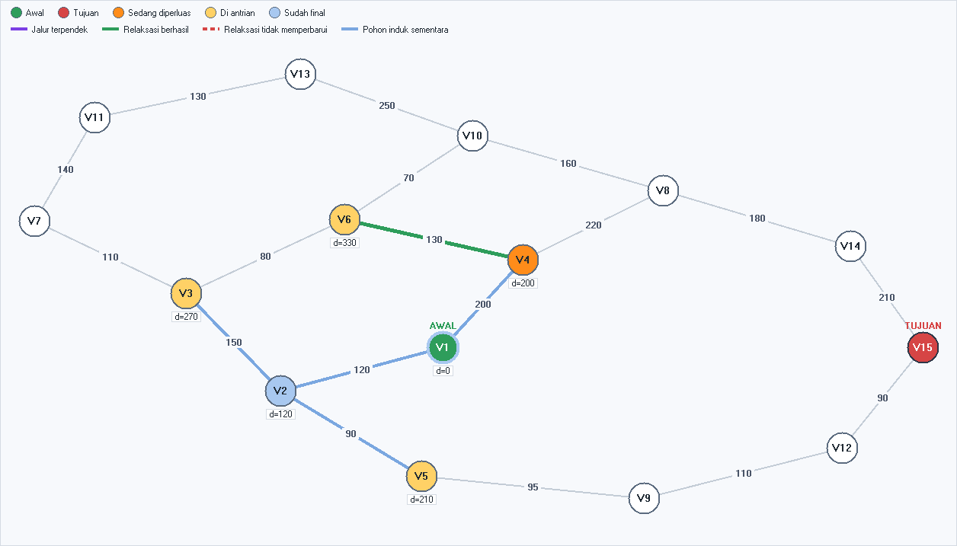






Menjalankan program
SOLUSI · DEMO
Ketik di terminal
python3 MMAIKelompokX.py
Hijau = titik awal
Merah = tujuan
Oranye = sedang diproses
Kuning = masih menunggu
Biru muda = sudah selesai
Garis ungu = jalur terpendek
Pembicara 3 · Augustamam Mahlian
11
Notes:
PEMBICARA 3 — [Nama 3] (demo langsung; slide ini cadangan bila demo bermasalah) Terima kasih, [Nama 2]. Sekarang saya akan menunjukkan programnya. [Buka terminal, ketik: python3 MMAIKelompokX.py] Untuk menjalankan, cukup ketik perintah ini. Lalu jendela program akan muncul. [Tunjuk bagian atas jendela] Di bagian atas ada pilihan simpul awal, simpul akhir, dan algoritma. Sekarang awalnya V1, dan tujuannya V15. [Tunjuk gambar graf] Di tengah adalah graf kita. Lingkaran hijau adalah titik awal. Lingkaran merah adalah tujuan. [Pilih Dijkstra, tekan tombol Animasikan] Saya pilih Dijkstra, lalu tekan Animasikan. Perhatikan warnanya. Oranye berarti simpul sedang diproses. Kuning berarti masih menunggu. Biru muda berarti sudah selesai.

Slide 12
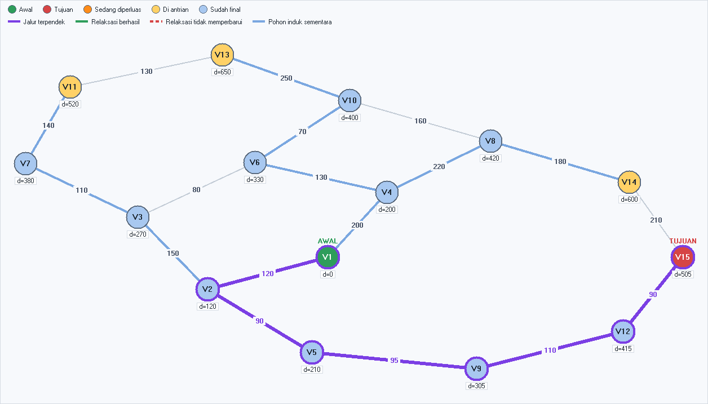
Jalur terpendek V1 → V15 ditemukan
SOLUSI · HASIL INPUT A
JALUR TERPENDEK
V1 → V2 → V5 → V9 → V12 → V15
BOBOT MINIMUM
505
Sama untuk Dijkstra dan A*, dan sesuai contoh output di soal. Waktu runtime tampil di panel kanan program.
Pembicara 3 · Augustamam Mahlian
12
Notes:
PEMBICARA 3 — [Nama 3] [Tunggu sampai animasi selesai] Nah, sudah selesai. Garis ungu adalah jalur terpendeknya: V1, V2, V5, V9, V12, lalu V15. Bobot minimumnya 505, sama dengan contoh di soal. Waktunya bisa dilihat di panel kanan. [Pilih A-Star, tekan tombol Hasil langsung] Sekarang saya coba A-Star. Hasilnya sama: jalurnya sama, bobotnya juga 505. [Klik tombol Bandingkan Dijkstra vs A-Star] Terakhir, tombol Bandingkan menampilkan hasil kedua algoritma dalam satu tabel. Untuk analisis hasilnya, saya serahkan kepada [Nama 4].

Slide 13
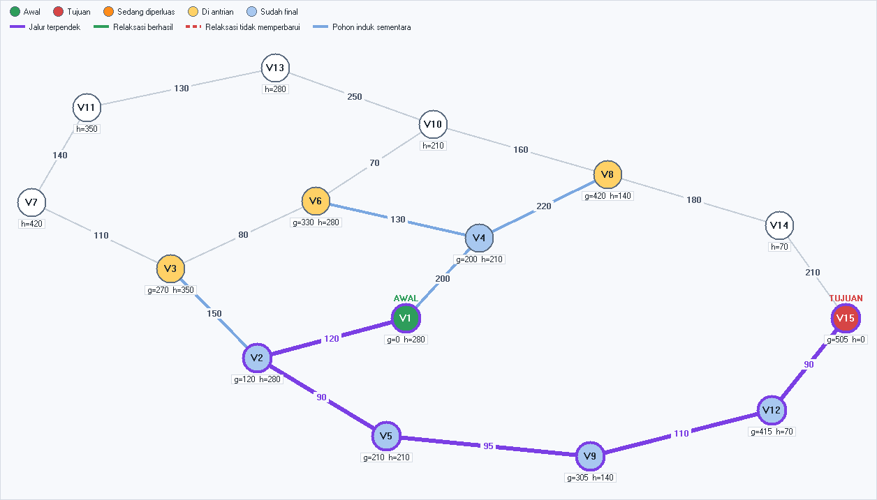
Bobot sama (505), proses berbeda
ANALISIS · INPUT A
Dijkstra
A*
12 dari 15 simpul diperluas · 16 relaksasi
Waktu contoh ±9 µs
7 dari 15 simpul diperluas · 9 relaksasi
Waktu contoh ±19 µs (±2× lebih lambat)
Pembicara 4 · Amrin Barata
13
Notes:
PEMBICARA 4 — [Nama 4] Terima kasih, [Nama 3]. Saya akan menyampaikan analisis hasil, kesimpulan, dan saran pengembangan. Pada input A, kedua algoritma menghasilkan jalur yang sama, yaitu V1, V2, V5, V9, V12, hingga V15, dengan bobot 505. Hasil ini sesuai contoh di soal, dan membuktikan heuristik kami tidak merusak ketepatan hasil. Perbedaannya ada pada proses. Dijkstra memperluas 12 dari 15 simpul, dengan 16 kali relaksasi. A-Star hanya memperluas 7 simpul, dengan 9 kali relaksasi. Simpul V3, V6, V7, V8, dan V10 tidak disentuh A-Star, karena heuristik mengarahkannya langsung ke V15. Namun ada temuan menarik. Dari sisi waktu, A-Star justru sekitar dua kali lebih lambat: [sebutkan angka di layar, misalnya ±9 µs untuk Dijkstra dan ±19 µs untuk A-Star]. Penyebabnya, A-Star harus menghitung heuristik untuk semua simpul terlebih dahulu. Pada graf kecil berisi 15 simpul, biaya tambahan ini lebih besar daripada penghematannya.

Slide 14

Input B dan C: tanpa mengubah kode
PENGUJIAN LANJUTAN
INPUT B · V1 KE V10
INPUT C · B KE H
V1 → V4 → V6 → V10
B → C → F → E → H
400
9
bobot minimum
bobot minimum
Sesuai contoh output soal
Sesuai contoh output soal
Cukup buat file graf baru, lalu buka lewat tombol Buka file graf… atau jalankan python3 MMAIKelompokX.py graf_B.txt.
Pembicara 4 · Amrin Barata
14
Notes:
PEMBICARA 4 — [Nama 4] Program ini juga kami uji dengan input B dan C tanpa mengubah kode sedikit pun. Input B, dari V1 ke V10, menghasilkan jalur V1, V4, V6, V10 dengan bobot 400. Input C, dari B ke H, menghasilkan jalur B, C, F, E, H dengan bobot 9. Keduanya sesuai contoh di soal. (Pastikan tim sudah menjalankan input B dan C sebelum rekaman.)

Slide 15
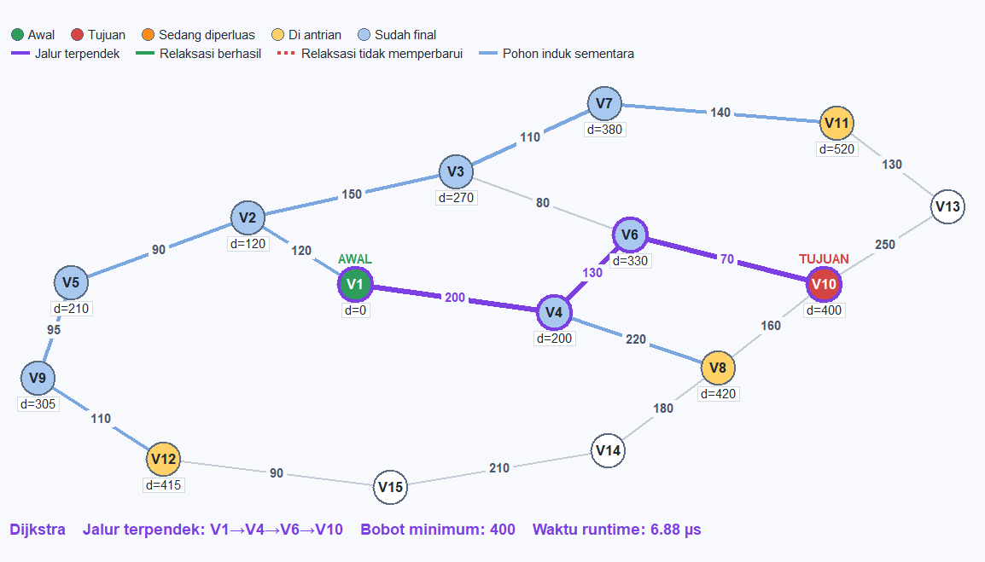
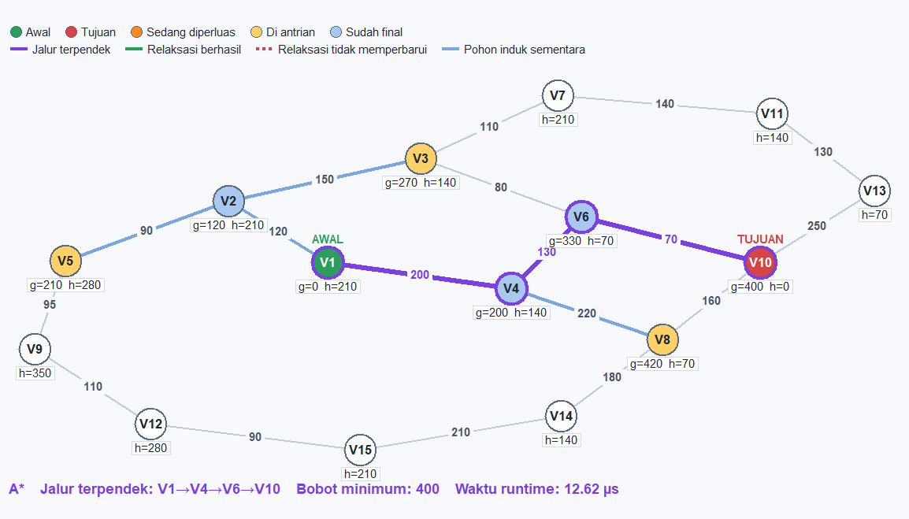
Bobot sama (400), A* memangkas 4 simpul
ANALISIS · INPUT B
Dijkstra
A*
9 dari 15 simpul diperluas · 12 relaksasi
Waktu contoh 6,88 µs · ikut memperluas V3, V5, V7, V9
5 dari 15 simpul diperluas · 8 relaksasi
Waktu contoh 12,62 µs (±1,8× lebih lambat)
Pembicara 4 · Amrin Barata
15

Slide 16
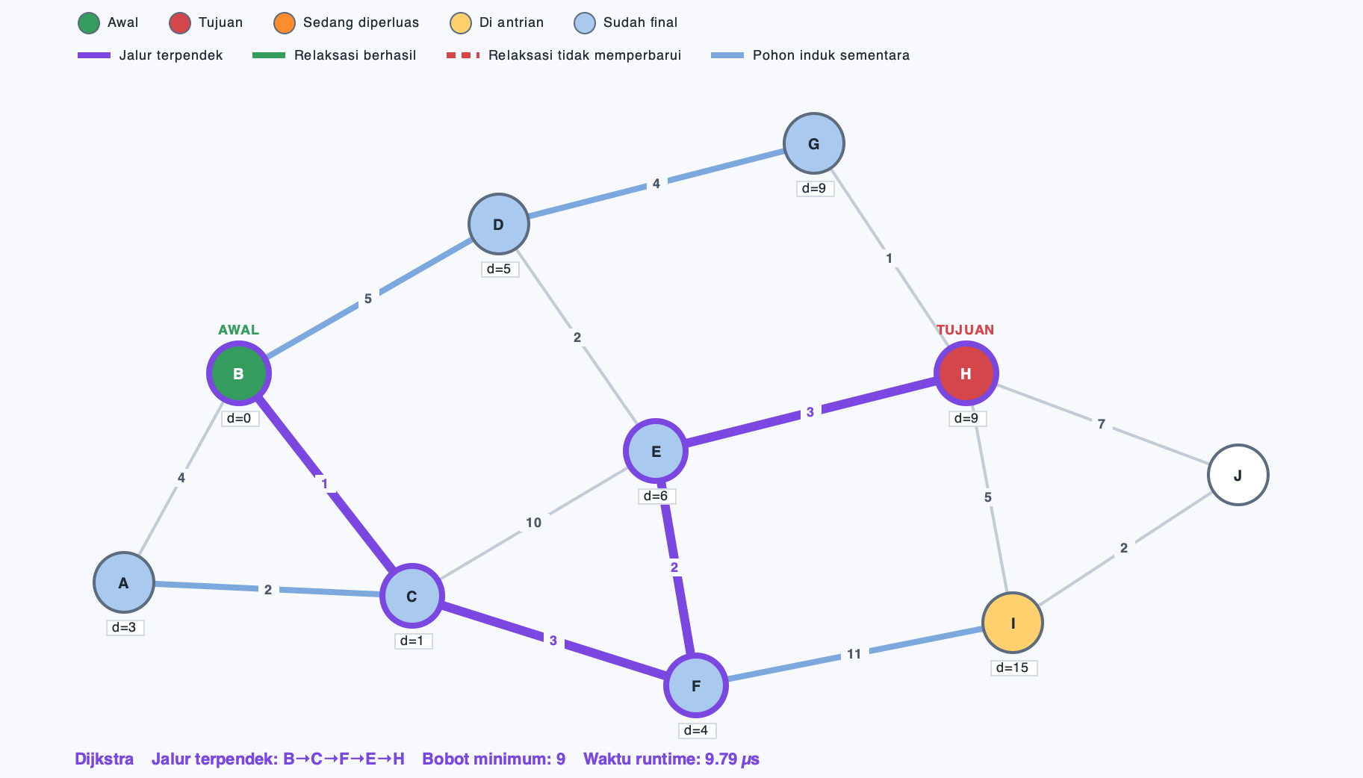
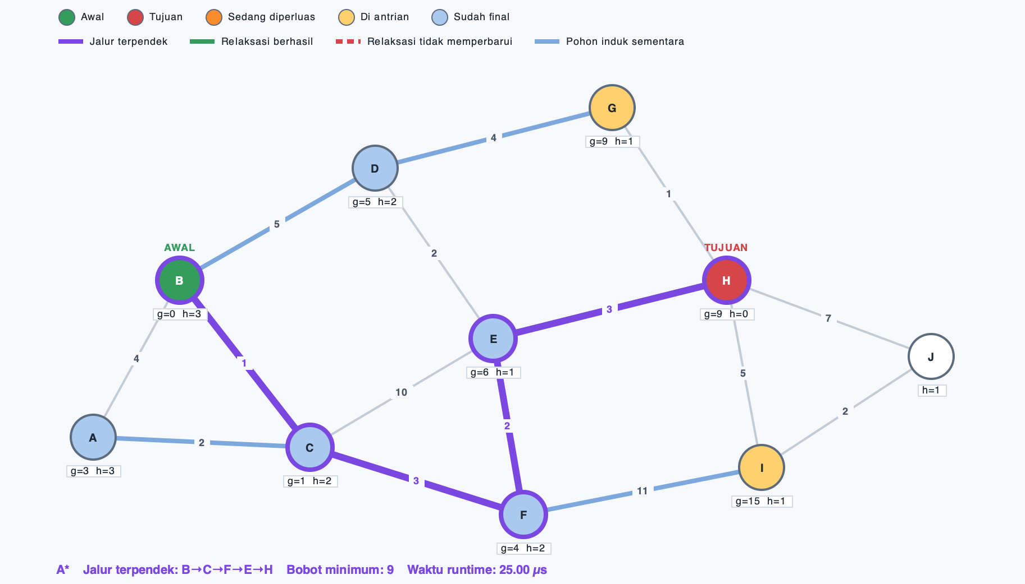
Bobot sama (9), A* hanya hemat satu simpul
ANALISIS · INPUT C
Dijkstra
A*
8 dari 10 simpul diperluas · 12 relaksasi
Waktu contoh 9,79 µs · G ikut diambil karena seri d = 9
7 dari 10 simpul diperluas · 11 relaksasi
Waktu contoh 25,00 µs (±2,6× lebih lambat)
Pembicara 4 · Amrin Barata
16

Slide 17
Tiga kesimpulan dari proyek ini
KESIMPULAN
1
2
3
Keduanya optimal
A* lebih hemat langkah
Graf kecil, Dijkstra lebih cepat
Dijkstra dan A* menemukan jalur yang sama pada graf berbobot non-negatif.
Heuristik memangkas simpul yang diperiksa: 7 dibanding 12.
Biaya menghitung heuristik baru terbayar pada graf yang besar.
Pembicara 4 · Amrin Barata
17
Notes:
PEMBICARA 4 — [Nama 4] Kesimpulan kami ada tiga. Pertama, Dijkstra dan A-Star sama-sama menemukan jalur optimal pada graf berbobot non-negatif. Kedua, heuristik membuat A-Star jauh lebih hemat dalam jumlah simpul yang diperiksa. Ketiga, keunggulan waktu A-Star baru terasa pada graf besar; pada graf kecil, Dijkstra yang lebih sederhana justru lebih cepat.

Slide 18




Empat arah pengembangan berikutnya
SARAN PENGEMBANGAN
Tambah Bellman-Ford
Heuristik garis lurus
Agar bisa menangani bobot negatif. Algoritma baru cukup didaftarkan di satu tempat pada kode.
Jika graf punya koordinat, misalnya peta kampus USK, A* akan jauh lebih unggul.
Uji graf besar
Fitur GUI baru
Graf berisi ribuan simpul untuk melihat skalabilitas kedua algoritma.
Menyunting graf secara langsung dan mundur satu langkah pada animasi.
Pembicara 4 · Amrin Barata
18
Notes:
PEMBICARA 4 — [Nama 4] Untuk pengembangan, kami menyarankan empat hal. Satu, menambahkan Bellman-Ford agar program dapat menangani bobot negatif; kode kami sudah dirancang sehingga algoritma baru cukup didaftarkan di satu tempat. Dua, jika graf memiliki koordinat, misalnya peta kampus USK, heuristik jarak garis lurus akan membuat A-Star jauh lebih unggul. Tiga, menguji program pada graf berisi ribuan simpul. Empat, menambah fitur tampilan, seperti menyunting graf secara langsung dan mundur satu langkah pada animasi.

Slide 19
Terima kasih
PENUTUP
Kami menyadari masih ada kekurangan. Kritik dan saran sangat kami harapkan.
Wassalamu'alaikum warahmatullahi wabarakatuh
Kelompok 1:
Amrin Barata - 260820701100016
Khaidir Hasan - 260820701100001
Oky Askal - 260820701100009
Augustamam Mahlian - 260820701100004
Pembicara 4 · Amrin Barata
19
Notes:
PEMBICARA 4 — [Nama 4] (semua anggota tampil) Demikian presentasi dari Kelompok [X]. Kami menyadari masih ada kekurangan, sehingga kritik dan saran sangat kami harapkan. Terima kasih atas perhatian Bapak/Ibu dan teman-teman sekalian. Wassalamu'alaikum warahmatullahi wabarakatuh.

